Slide 1
FB – dobrá praxe
Podněty a inspirace z MZK (poděkování Jaroslavě Dvořákové) a Jablonného v Podj. (poděkování Daně Zpěvákové) a dalších knihoven

Slide 2
Máte stránku na FB?
Jste s ní spokojeni?
I profesionálové stále hledají
FB je inteligentně tříděná hromada obsahu
Jaké zájmy má FB?
Notes:
vydělávat peníze - mít hodně návštěv - vytvářet závislost

Slide 3
O jaké dobré tipy se můžete podělit?
Vlastní knihovna
Viděné jinde
Tipy na zdroje informací, fotek
Nejúspěšnější příspěvek
Personální zajištění
Týmová práce, generování nápadů
…?

Slide 4
FB?
Lidé = profily
Timeline/newsfeed
Organizace (i neformální “skupiny”) = stránky
Skupiny (i neformální) = skupiny
Veřejné/uzavřené/tajné

Slide 7
Znát fanoušky
Máme vůbec čtenáře na FB?
Databáze čtenářů
Kdo navštěvuje knihovnu?
Co je zajímá?

Slide 8
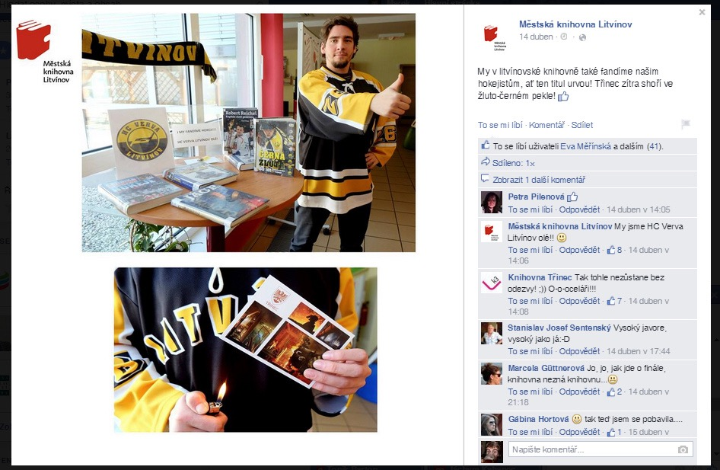

Slide 9
Plán příspěvků
Tabulka
Datum, čas
Co chci sdělit
Komu?
Jakou reakci chci vyvolat?
Forma: fotka/dokaz, video/grafika?
Vtípky? Převzaté věci? Knihovnické fórky?
Možnost připravit k automatickému zveřejnění

Slide 11
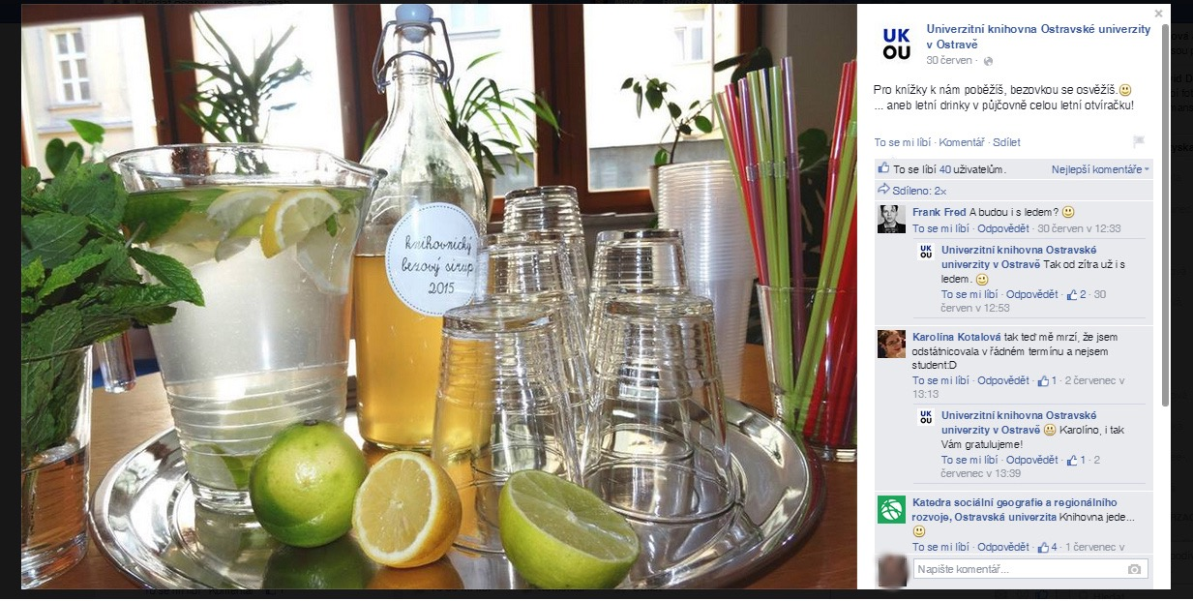

Slide 12
Co je cílem?
Co má uživatel udělat?
Navštívit knihovnu?
Jít na akci?
Rezervovat knihu?
Vzít na vědomí?
Pokaždé, když přispívám, rozmýšlím reakci

Slide 14
Tipy z malé knihovny
KLADY
Je to rychlé
Grafika není nutná
Lepší efekt než rozesílky e-mailů
Snadná spolupráce s jinými spolky
Není nutné to dělat dokonale
Odezvu máte i naživo – nejen v “like”
Osobnější komunikace než na webu

Slide 18
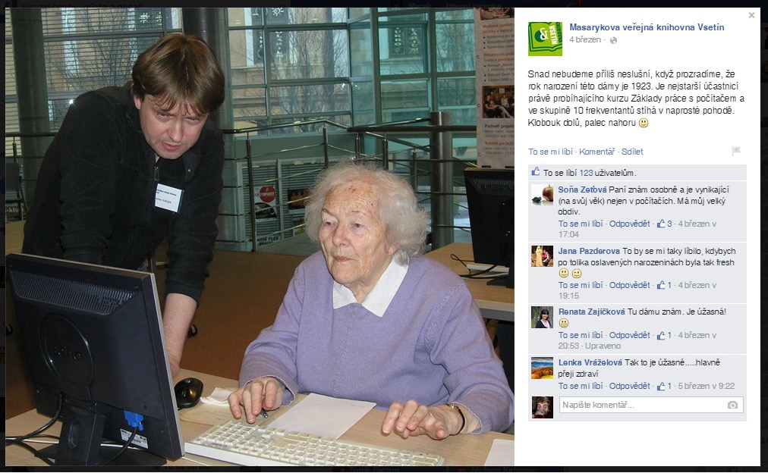

Slide 19
XCB

Slide 21
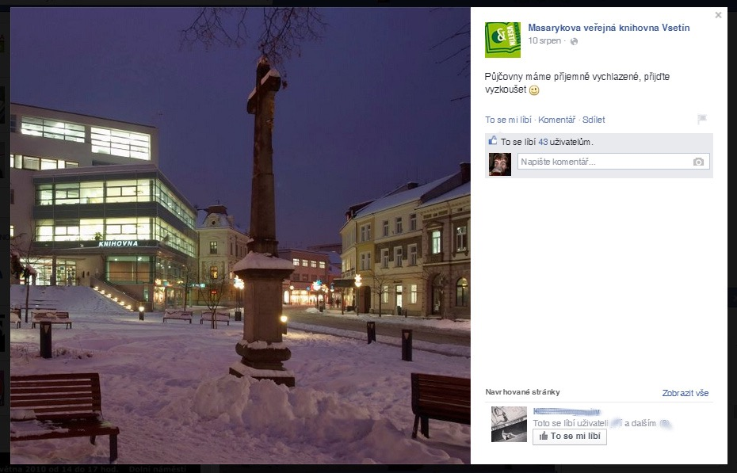

Slide 22
Událost na FB

Slide 25
Odběr událostí

Slide 26
Sdílení ve skupinách

Slide 28
Olomoucké maminky (1934,uzavřená)
Milujeme Olomouc (6 tis., veř.)
Olomouc!!! (6 tis., veř.)
Ekologické dny Olomouc (366, veř.)
Rady a tipy Olomouc (756, veř.)
Olomouc – zábava a kultura (1533, veř.)
Univerzita Palackého v Olomouci (12 tis., veř.)
Klub her Olomouc (62, veř.)
Pedagogická fakulta UP (2 400, veř.)
Maminky Hranice, Přerov a Olomouc (800, veř.)
Kultura v Olomouci (3 800, veř.)

Slide 29
Banner události

Slide 32
Banner
Jednotná forma – rychlá orientace
Grafické ztvárnění
http://nastroje.knihovna.cz/
Inkscape (infografiky)
Scribus (sazba)
Picmonkey (úprava fotografií online)
Volné obrázky: search.creativecommons.org (Flicker, Wikimedia Commons, volné Google Images), pixabay.com, freeforcommercialuse.net
Fotit, upravovat

Slide 36
Akademie PR pro knihovny
Velký zájem o semináře v krajích
Řada knihoven má PR pracovníka
Zdrojů informací je málo
Dobrých praxí spousta
PR jsou v knihovnách “sami

Slide 37
Akademie PR
Odborné konzultace
Skutečná řešení
5 x 8 hodin vzdělávání
Systematická práce
Průběžná motivace, vyhodnocování

